Slide 1
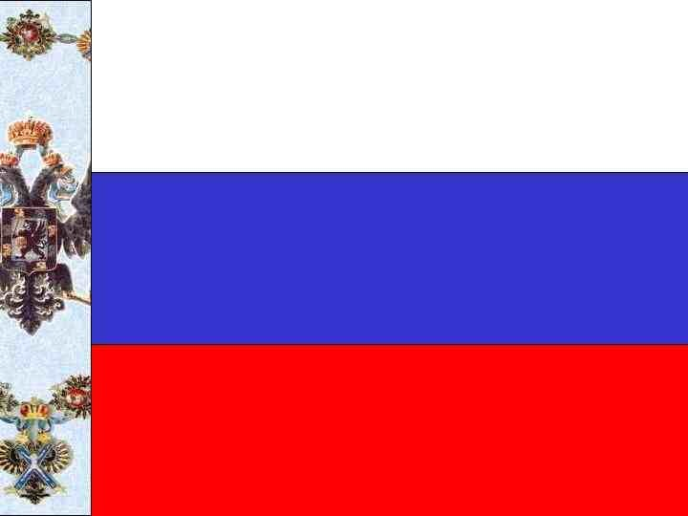
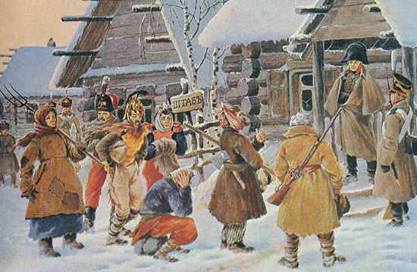
Партизанское движение в Отечественной войне 1812 года.
…О, мой милый друг! С тобой
Не хочу высоких званий,
И мечты завоеваний
Не тревожат мой покой!
Но коль враг ожесточенный
Нам дерзнет противустать,
Первый долг мой, долг священый –
Вновь за родину восстать…
Д.Давыдов, поэт, партизан, военный.
si-sv.com

Slide 2
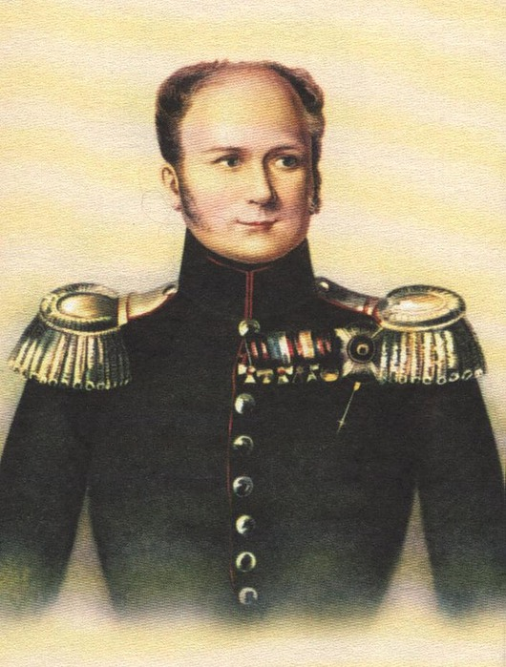
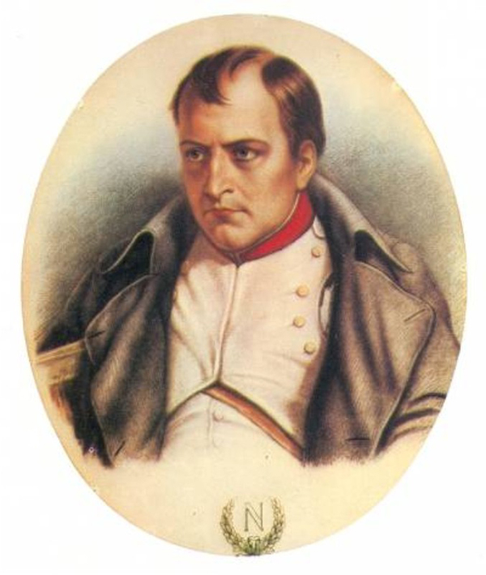
Причины Отечественной войны
1812 года
Причиной войны 1812 года стал разрыв франко-русских отношений из-за несоблюдения Тильзитского договора, отказа России участвовать в «континентальной блокаде», конфликта
в польском
и германском
княжествах

Slide 3
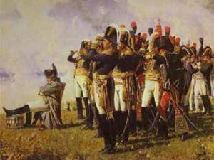
Начало войны
В ночь на 12 июня 1812 года войска Наполеона вторглись в пределы России. «Армия двунадесяти языков» Наполеона насчитывала около 600 тысяч солдат, русская армия уступала ей в численности и была разделена на 3 части.

Slide 4

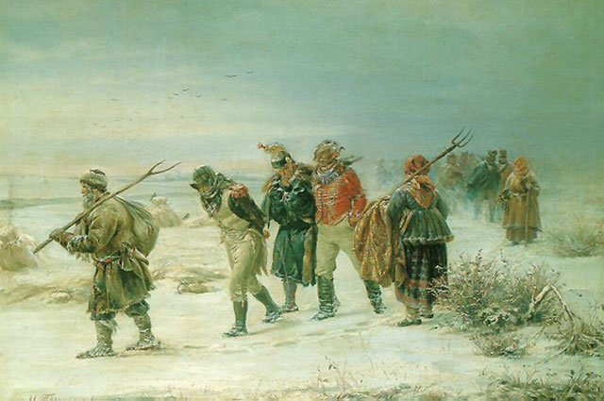
Зарождение партизанского движения
Россия! Встань и возвышайся! А.С. Пушкин
С первого же дня вступления на русскую землю армия Наполеона стала грабить и разорять крестьянские хозяйства. Мирные жители превращались в смелых воинов.

Slide 5

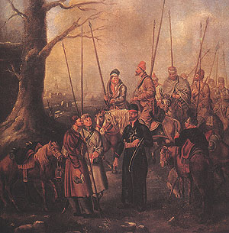
С каждым днем движение развивалось, принимая все более активные формы и становясь грозной силой. Справедливый и оборонительный характер войны вызвал активное участие широких народных масс.

Slide 6
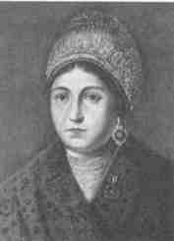
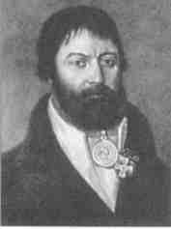
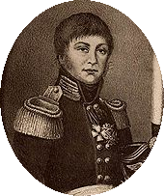
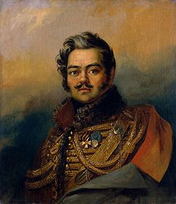
В войне 1812 года были крестьянские и армейские партизанские отряды
Партизанское
движение
Народные (крестьянские)
партизанские
отряды
Специально организованые
армейские
партизанские
отряды
Василиса Кожина
Герасим Курин
А. Фигнер
Д. Давыдов

Slide 7
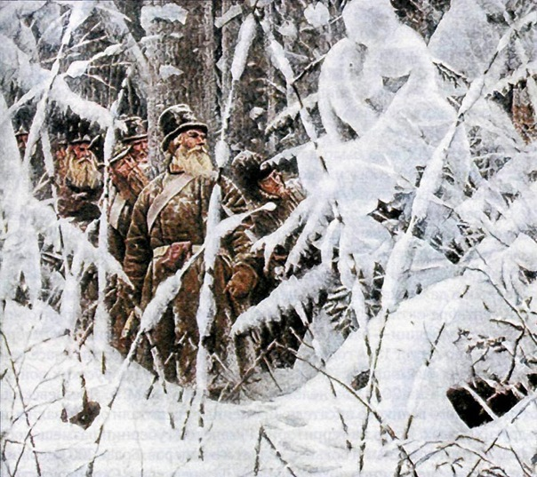
Крестьянские партизанские отряды
В августе 1812 года в
Смоленской губернии был
создан ряд партизанских
отрядов. Руководители
сычевских партизан
Богоуславской и Емельянов установили в в отрядах должный порядок и дисциплину. Их партизаны за 2 недели уничтожили 572 и взяли в плен 325 солдат.

Slide 8
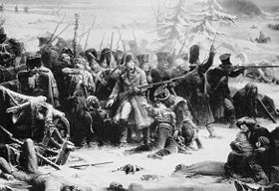
Жители Рославльского уезда создали несколько конных и пеших партизанских отрядов. Они не только защищали свой уезд но и оказывали помощь соседним
.

Slide 9
Одним из самых выдающихся партизан был Герасим Курин –
крестьянин одного из
подмосковных сел. В его
отряде было 5300
пеших и 500 конных
воинов.

Slide 10
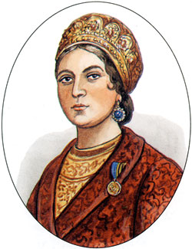
Среди активных
организаторов
крестьянских
партизанских отрядов
были имена крестьянок.
Прославилась в народе
Василиса Кожина –
жена старосты одной
из деревень
Смоленской губернии.

Slide 11
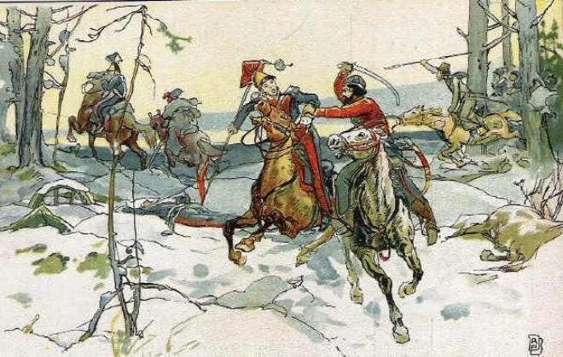
Армейские партизанские отряды
Наряду с образованием крупных крестьянских партизанских отрядов и их деятельностью, большую роль в войне сыграли армейские партизанские отряды.

Slide 12
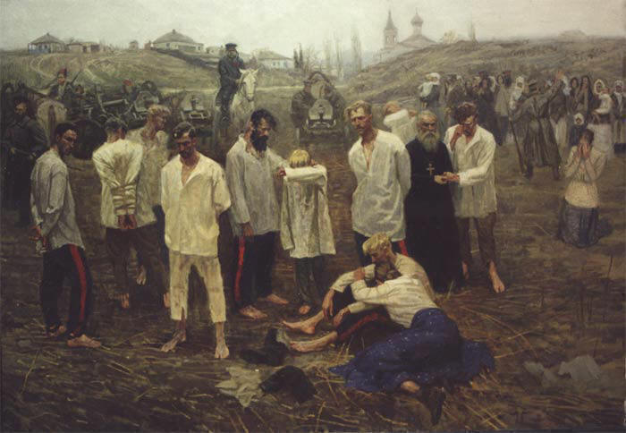
Армейские партизанские отряды создавались преимущественно из казачьих войск и были неодинаковыми по своей численности: от 50 до 500 человек.

Slide 13
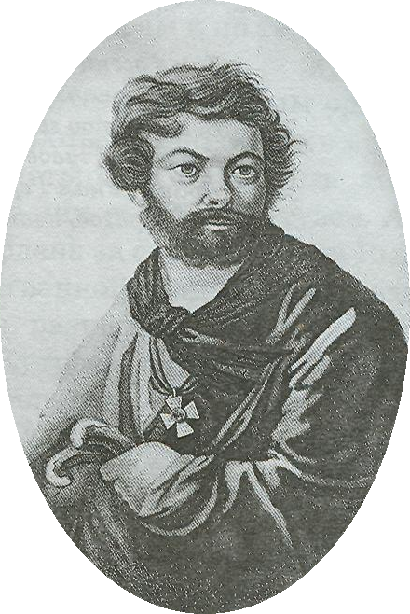
Настоящей грозой для
французов был отряд
поэта-подполковника
Дениса Давыдова.
Страстное желание
принести пользу в борьбе
с захватчиками побудило его «просить себе
отдельный отряд».
Получив в распоряжение
отряд он начал смелые
рейды по тылам противника.

Slide 14
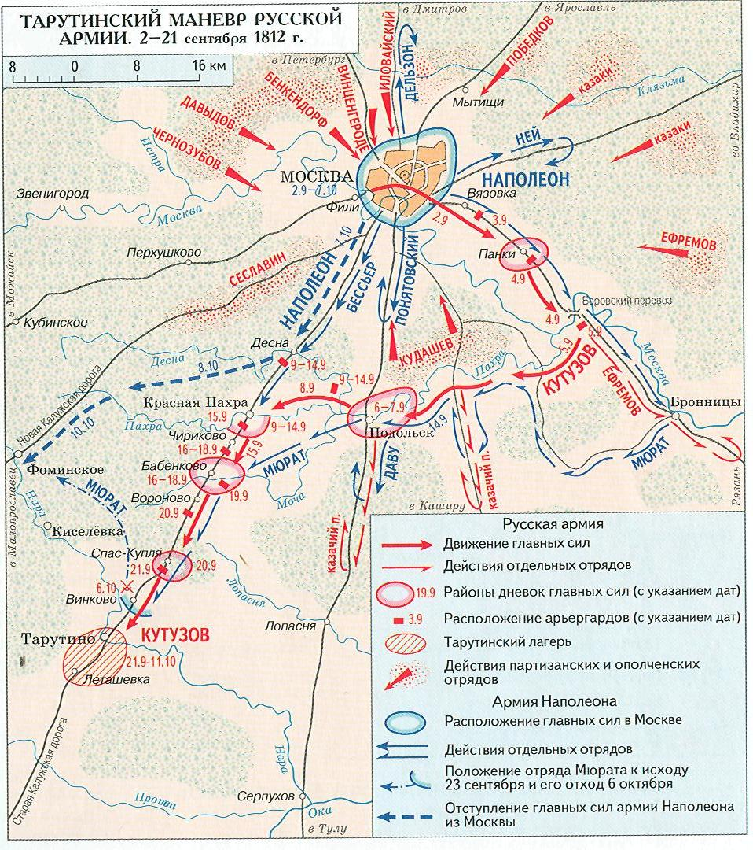
Осенью 1812 г.партизанские отряды сплошным подвижным кольцом окружили французскую армию

Slide 15
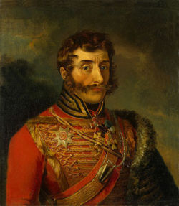
От Гжатска до Можайска оперировал отряд генерала И.С.Дорохова.Капитан А.С.Фигнер со своим летучим отрядом нападал на французов по дороге от Можайска до Москвы.

Slide 16
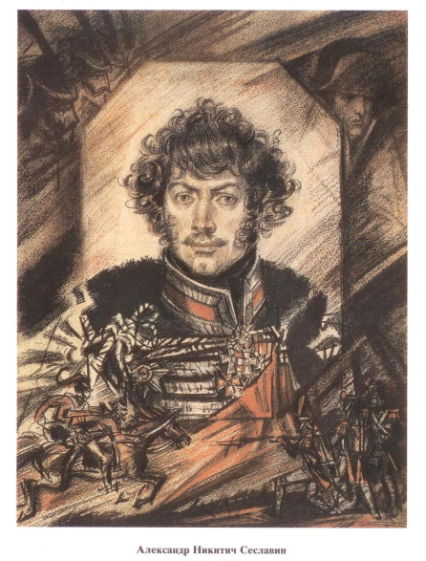
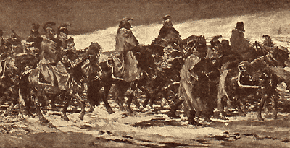
В районе Можайска и южнее действовал отряд полковника И.М.Вадбольского. Между Боровском и Москвой дороги контролировались отрядом капитана А.Н.Сеславина. На Серпуховскую дорогу был выслан полковник Н.Д.Кудашив.

Slide 17
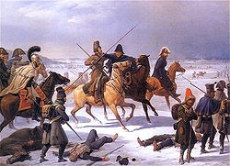
Партизанские отряды действовали в сложных условиях. На первых порах встречалось много трудностей. Нередко гусарам приходилось переодеваться в мужицкие кафтаны и отращивать бороды.

Slide 18
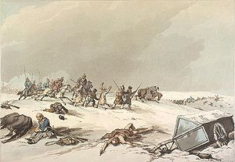
Действия партизан были внезапны и стремительны. Неожиданно налететь и быстро скрыться стало основным правилом партизан. Отряды нападали на отдельные команды, на фуражиров, транспорты, отбирали оружие, брали пленных.

Slide 19
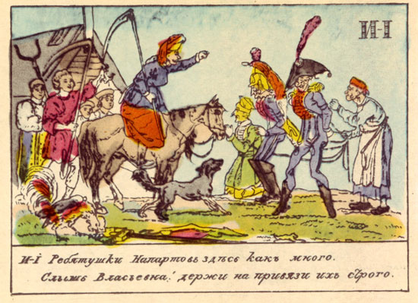
Война угрожала самому существованию России как независимого и суверенного государства. Именно поэтому война всколыхнула широкие слои общества.

Slide 20
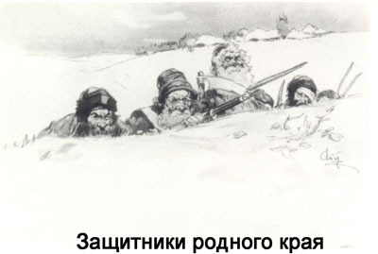
Основную тяжесть борьбы вынесли трудовые массы, и в первую очередь русское крестьянство. Не случайно эта война получила название Отечественной.
В 1812 году русский народ проявил свойственные ему стойкость, выдержку, самоотверженность и героизм!

